Slide 1
绘笔生花，创意童画
——记越溪实验小学附属幼儿园开展创意美术活动
值此祖国妈妈生日来临之际，我园中大班的孩子们开展了“迎国庆幼儿创意美术活动”，中班的孩子用夸张的线条画一画“我自己”；大班的孩子结合水粉和黏土做一做“多彩的秋天”。
看！中班的“我自己”趣味十足，采用简单的黑白配色，描绘出一个个有趣的“小人儿”：方方的脑袋、三角形的鼻子、大大的嘴巴；扇形的脑袋、冲天的发型、波浪线的眉毛；还有细长的脑袋、扁扁的眼睛、倒挂的嘴巴……个性十足哦！夸张的线条、多变的神态表现出了中班小朋友们丰富的想象力和创造力。
大班的哥哥姐姐创意无限，只见他们先用水粉颜料在纸筒上勾画出一幅幅秋天的景色，再用灵巧的双手把彩色的黏土变成了好吃的“水果”和可爱的“小动物”：苹果、橙子、石榴、小兔子、小瓢虫、小蜗牛等，秋天的美景瞬间丰富生动了。借用新颖的材料、创造性的表现手法，孩子们表达了对秋天的喜爱之情。
每一幅作品内容丰富，形式多样，色彩缤纷、构思奇异，都蕴含着孩子们的奇思妙想，表现出了无限的创意。活动的开展，不仅锻炼了孩子的绘画水平，激发了孩子的创作思维，更重要的是孩子体验了乐于创作、勇于创意的情趣，进一步提升了孩子感受美、欣赏美、表现美、创造美的能力，有效的促进了孩子的发展。

Slide 2
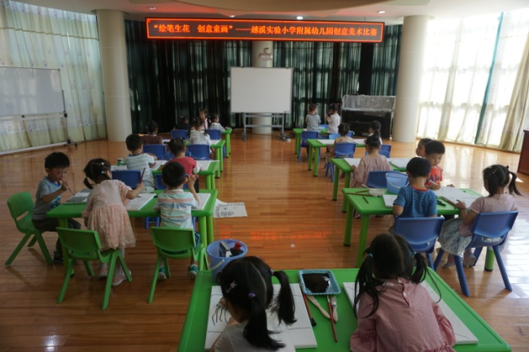
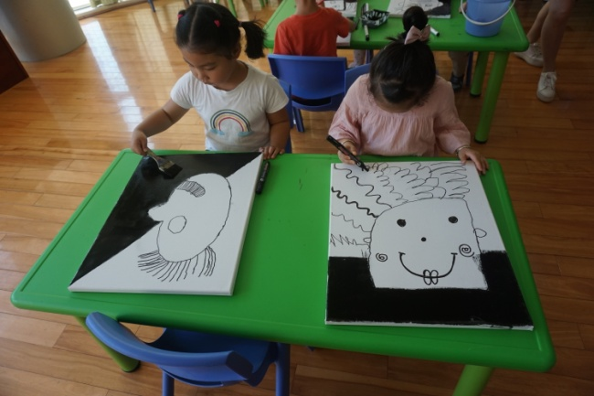
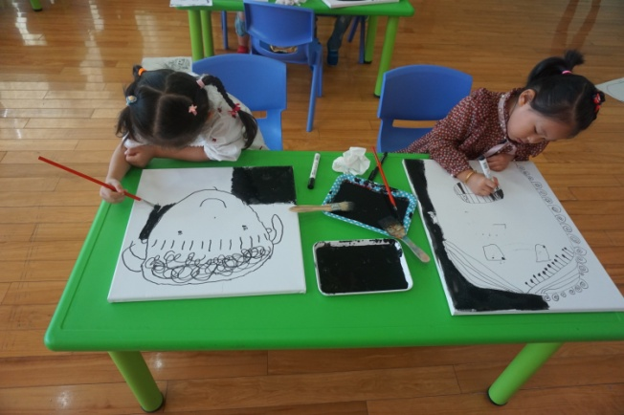
创意美术活动照片

